Slide 1
אֳנִיּוֹת ציד
ואניות גרוש
של אֳנִיּוֹת מעפילים
1945 - 1948
Maapilim ship’s hunters
& deportation ships
The Royal Navy - Palestine Patrol
Of the Mediterranean Fleet
ערך: דב בן-שי
חלק א
Notes:
illegal immigration

Slide 2
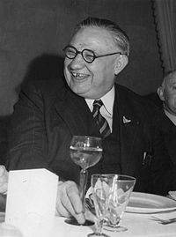
בסיום מלחמת העולם השניה, התרכזו באירופה מאות אלפי יהודים - שרידי השואה.
רצונם היה להגיע לארץ-ישראל, אותה ראו כמולדתם.
ב– 7 באוגוסט 1946 החליט הקבינט הבריטי על גירוש העולים הבלתי-חוקיים שייתפסו במימי ארץ-ישראל - לקפריסין. שר החוץ הבריטי, ארנסט בווין הצהיר על המשך מדיניות ה"ספר הלבן", הגבלות על רכישת קרקעות והגבלה על העלייה.
ההוראה המבצעית ניתנה רק בישיבה של ה- 9 באוגוסט 1946.
ב- 13 באוגוסט 1946 פרסמה ממשלת בריטניה הודעה ארוכה על מדיניותה החדשה לגבי אניות המעפילים הבלתי לגאליות שמגיעות לחופי הארץ. בהודעה זו נאמר בין השאר:
"עולים אשר יגיעו באופן בלתי לגאלי יובאו מעתה ואילך לקפריסין או למקום אחר וישוכנו במחנות, עד שאפשר יהיה להגיע להחלטה על עתידם".
בהודעה זו אין שום זכר להצהרת בלפור.
כ- 70,000 מעפילים הפליגו לארץ-ישראל ב- 65 ספינות בתקופה שבין אוגוסט 1945 למאי 1948, אך רק חלק קטן מהם כ- 2,500 - הצליחו לפרוץ את ההסגר הבריטי, השאר נלכדו.
אוניות המעפילים – של ה"מוסד לעליה ב'" ו- 'בן הכט' שאורגנה על ידי אנשי התנועה הרוויזיוניסטית - יורטו בתחום המים הטריטוריאליים של הארץ והוחרמו כחוק. את המעפילים עצרו במחנה עתלית ושיחררו אותם משם תמורת ניכוי מספר רשיונות העלייה (הסרטיפיקאטים) מהמכסות החודשיות של 1,500 עולים.
כאשר מחנה עתלית התמלא, החלו הבריטים להעביר את המעפילים לקפריסין. כ- 52,000 מעפילים גורשו למחנות המעצר בקפריסין.
מעפילי 'יגור' ו'הנרייטה סאלד' היו הראשונים שגורשו למעצר בקפריסין ( מבצע איגלו ).
מעפילי 'נחשון – הקסטל' היו האחרונים שגורשו לקפריסין.
Ernest_Bevin ארנסט בווין
שר החוץ הביטי
Notes:
52.384 Jewish people are transported to the island in totally 39 actions

Slide 3
הספר הלבן הראשון ( יוני 1922 )
הספר הלבן הראשון הוא ספר לבן שפורסם בחודש יוני 1922 על ידי שר המושבות של בריטניה, וינסטון צ'רצ'יל, ותיאר את הכוונות המדיניות של בריטניה בנוגע לעתידה של ארץ ישראל תחת שלטון המנדט הבריטי.
שמו של הספר נגזר מכינויו באנגלית: "White paper" - כינוי למסמך המוצג בפני הפרלמנט, לשם אישור המדיניות המפורטת בו. את התואר "ראשון" קנה לו הספר הלבן מפאת היותו הראשון מבין שלושה מסמכים אשר פורסמו בנושא.
בספר הלבן הראשון מובאות שלוש נקודות עיקריות:
* בריטניה ממשיכה לתמוך בעקרונות הצהרת בלפור בדבר הקמת "בית לאומי" ליהודים בתחומי ארץ ישראל. צ'רצ'יל מדגיש בספר כי לראייתה של בריטניה היהודים נשארו בעלי זכות על הארץ וישוכנו בה "בזכות ולא בחסד". כדי לפייס את הערבים החרדים מיישום הצהרת בלפור הוסיף צ'רצ'יל כי זכותם כתושבי הארץ לא תיפגע וכי בכוונתו לקצוב את השטח בו יוקם הבית הלאומי היהודי לתחומים מוגבלים בארץ ישראל ולא על כלל שטחה.
* בעקבות טענות ערביות על פגיעה בפרנסתם כתוצאה מהמוני העולים היהודיים לארץ, קבע צ'רצ'יל כי העלייה היהודית לארץ ישראל תוגבל למכסה אותה תהיה מסוגלת הארץ לקלוט מבחינה כלכלית, מבלי שהדבר יהפך לעול על כתפי תושבי הארץ הקיימים.
ארץ ישראל המזרחית - עבר הירדן המזרחי, תופרד מארץ ישראל המערבית ותשמש
עתודה קרקעית לבית הלאומי של העם היהודי, תוקם בשטחו ממלכה ערבית אשר מלכה יהיה
עבדאללה. למעשה מדובר כאן על נסיגה בריטית ראשונה מכתב מנדט חבר הלאומים –
הגושפנקא הבינלאומית לשלטונה של בריטניה בארץ ישראל. צעדו זה של צ'רצ'יל בא בעקבות
הבטחתו לחוסיין בן עלי מנהיג ערביי חצי האי ערב ומלך החיג'אז בדבר מתן טריטוריה עצמאית
לבנו עבדאללה. גורם נוסף אשר תרם להחלטה היה רצונו של צ'רצ'יל לעצור את רעיון הקמת
"סוריה הגדולה" בעבר הירדן המזרחי על ידי קביעת עובדות בשטח.
הספר הלבן 1922

Slide 4
הספר הלבן של פאספילד (אוקטובר 1930 )
המכונה גם הספר הלבן השני, הוא ספר לבן שפורסם בחודש אוקטובר 1930 בעקבות מסקנות ועדת שו וועדת סימפסון, שנגעו לגורמים שהובילו למאורעות תרפ"ט (1929).
סידני וב, הלורד פאספילד
הספר נקרא על שם שר המושבות הבריטי באותה תקופה הלורד פאספילד (סידני וב) ועסק במספר תחומים:
בתחום הקרקעות נאמר שלא נשארו קרקעות עודפות בארץ וניתן למכור קרקעות ליהודים רק במקרים שלא תהיה פגיעה בערבים, ובהתאם לתוכניות המנדט הבריטי.
בתחום העלייה והתעסוקה, העלייה תוגבל בהתאם ליכולת הקליטה הכלכלית ובהתחשב במצב התעסוקה ברחוב הערבי, כל עוד קיימת אבטלה ברחוב הערבי לא יוכלו עולים חדשים לעלות. חובת בריטניה לצמצם את העלייה היהודית לארץ ישראל.
בספר נאמר שישנה התחייבות כפולה לערבים וליהודים ולכן מומלץ להקים "מועצה מחוקקת", שתשקף את האינטרסים של כל צד.
הספר הלבן השני היווה נסיגה ממדיניות בריטניה. הייתה בו התחייבות כפולה המנוגדת להצהרת בלפור בדבר הקמת בית לאומי לעם היהודי בארץ ישראל. כמו כן, היה בו יתרון לרוב הערבי, ובנוסף הוא העמיד את היהודים והערבים על בסיס שווה, למרות שהערבים היו רוב. בהצהרת בלפור ובכתב המנדט היו התחייבויות לבניית בית לאומי לעם היהודי; אך בספר הלבן השני לא הוזכר העם היהודי, אלא רק היישוב בארץ ישראל. בכתב המנדט לא מוזכרים מוסדות יצוג לערבים, ואילו בספר הלבן מדובר על מועצה מחוקקת, בה סביר שיהיה רוב ערבי. בספר הלבן ישנה הגבלות על התיישבות יהודית בארץ ועל עלייה של יהודים לארץ ישראל, בניגוד לכתב המנדט שעודד עלייה והתיישבות יהודית צפופה. אין ספק
שבאמצעות הקמת מועצה מחוקקת יוכלו הערבים להקפיא את בניין הבית הלאומי היהודי
תוך נסיגה כמעט מוחלטת של בריטניה מהתחייבותיה בהצהרת בלפור ובכתב המנדט.
כריכתו של הספר הלבן של פאספילד אוקטובר 1930

Slide 5
הספר הלבן ( 1939 )
הספר הלבן של 1939, הידוע גם בכינויים ספר המעל, הספר הלבן של מקדונלד, הספר הלבן השלישי או הספר השחור, הוא קובץ תקנות שפורסם על ידי ממשלת בריטניה מתוקף המנדט הבריטי בארץ ישראל ב- 17 במאי 1939. ספר זה היה השלישי במספר, וקדמו לו הספר הלבן הראשון שפורסם על ידי וינסטון צ'רצ'יל בשנת 1922, והספר הלבן של פאספילד משנת 1930.
הספר הלבן של מקדונלד פורסם ב- 17במאי 1939, בעקבות כישלון ועידת השולחן העגול ועל רקע המשך מאורעות תרצ"ו -תרצ"ט. הספר נקרא על שם מלקולם מקדונלד, שר המושבות הבריטי באותה עת.
עיקרי "הספר הלבן" היו:
ארץ ישראל לא יכולה להיות שייכת לערבים או ליהודים.
בשטחי ארץ ישראל המנדטורית תוקם תוך עשר שנים מפרסום הספר, מדינה דו-לאומית שתהיה שייכת לתושבי הארץ הערבים והיהודים כאחד.
מכסת העלייה היהודית בחמש השנים הקרובות תעמוד על סך 75,000 נפש (וגם זאת מתוך התחשבות במצב היהודים באירופה). בגל ראשון יוכלו לעלות 25 אלף יהודים (כדי לעזור מיידית ליהודים מאירופה), ובמשך 5 שנים יורשו לעלות עשרת אלפים יהודים כל שנה, סך הכול 75 אלף. מעבר למכסה זו העלייה תותנה בהסכמת הערבים.
תוגבל רכישת קרקעות על ידי יהודים (עד 95% משטח ארץ ישראל לא יינתן למכירה ליהודים בטענה כי לערבים ריבוי טבעי מהיר והם זקוקים לשטח).
בעקבות הספר הלבן צומצמה העלייה היהודית ולאחר שפורסמו תקנות העברת קרקעות מ- 1940,
הפכה רכישת קרקעות על ידי יהודים מידי הערבים לכמעט בלתי אפשרית.
כריכתו של הספר הלבן של מקדונלד מאי 1939

Slide 6
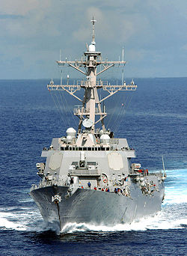
מַשְׁחֶתֶת - Destroyer - היא ספינת מלחמה בינונית בגודלה, המשמשת בעיקר לאבטחת אוניות אחרות. הופיעה בסוף המאה ה- 19 עם התפתחות הספינות המשורינות.
משחתת היא אוניה בינונית אשר הדחקה נע בין 7,500 ל- 10,000 טון. המשחתות משמשות לרוב לאבטחת נושאות מטוסים, אבטחת קווים, השמדת ספינות אויב וצוללות ותקיפת מטרות חוף. ברחבי העולם משחתות נושאות בין 150 ל- 300 מלחים אשר מתפעלים אותן ואת הציוד אשר הן נושאות, לרבות מערכות הנשק. מערכות נשק אלו כוללות לרוב ובעיקר טילי ים-ים, טילי ים-אוויר, טילי ים-קרקע, פצצות עומק, תותחים ומקלעים. משחתות נמצאות בשימוש בכל הציים המודרניים הגדולים.

Slide 7
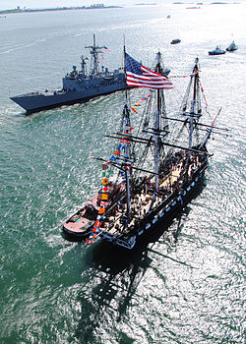
פריגטה – Frigate - הוא שם שניתן במהלך ההיסטוריה לכמה סוגים של כלי שיט, לרוב אוניות מלחמה קטנות או בינוניות, מהירות ובעלות חימוש קל יחסית.
במאה ה- 17 עד המאה ה- 19, בתקופת הזוהר של אוניות המפרש, הייתה הפריגטה הסוג החשוב ביותר של ספינת סיור בציי המעצמות הימיות של אירופה, והצטיינה במהירותה וביכולת שהייה ממושכת בים.
החל מן המאה ה- 20 אומץ המונח פריגטה למספר טיפוסים של אוניות מלחמה ממונעות בגודל של משחתת או אף סיירת, המשמשות לליווי ולהגנת כלי שיט אחרים (מלחמתיים ומסחריים), ללוחמה נגד צוללות וכספינות טילים.
מקור המונח "פריגטה" אינו ידוע בביטחון, קרוב לודאי מן השפה האיטלקית (fregata), והאטימולוגיה שלו איננה ברורה. במאות ה- 15 וה- 16, המונח "פריגטה" ציין גליאה ים-תיכונית קטנה, שהונעה במשוטים ובמפרשים, ושימשה להעברת ידיעות מהירה ולסיור לאורך החוף.
הפריגטה בעידן אניות המפרשים הייתה אניית-מלחמה חד סיפונית או דו-סיפונית, בעלת שלושה תרנים ומעטה מפרשים רוחבי, חמושה ב- 24 עד 38 תותחים. היא סווגה בדרך-כלל כאנייה מדרגה חמישית או שישית. אניות מסדר גודל זה ומטה לא שימשו כאניות-קו (ship of the line), כלומר לא ניצבו בקו המערכה (הטור העורפי) בשעת קרב. הן מילאו בעיקר תפקידי סיור לאיסוף מודיעין, ונחשבו "העיניים של הצי".
החל מן המאה ה- 20 שוב אין למונח "פריגטה" מובן חד-משמעי, אך מספר ציים שאלו את המילה לציון טיפוסים שונים של אוניות סיור קטנות או בינוניות, בעיקר כאלו המשמשות לליווי שיירות של אונייות סוחר ואונייות צבאיות אחרות, ולהגנתן מפני צוללות ואיומים נוספים.
פריגטת הטילים המודרנית "קאר" של צי ארצות הברית (למעלה), חולפת על-פני פריגטת המפרש קונסטיטושן (למטה), אשר הושקה בשנת 1797, והיא האנייה העתיקה ביותר בעולם שעדיין כשירה לשוט

Slide 8
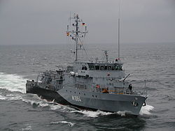
שולת מוקשים – minesweeper - היא ספינת מלחמה שנועדה לפנות מוקשים ימיים אשר בדרך כלל מונחים על ידי מקשת. הספינה הופיעה לראשונה במלחמת העולם הראשונה.
שולת מוקשים מודרנית מתוכננת ובנויה באופן שיפחית את סיכויי הספינה להיפגע ממוקשים בעצמה; החומרים מהם נבנית הספינה נבחרים כך שהחתימות השונות שלהם - אקוסטית ומגנטית, לדוגמה - יהיו קטנות ככל האפשר. לרוב גוף הספינה בנוי מעץ (בעבר), פיברגלס או מתכת לא-ברזלית, להקטנת החתימה המגנטית שלה. גם לעיצוב הגאומטרי של גוף הספינה יש חשיבות.
לצורך מילוי יעודה, שולת מוקשים מצוידת בסורקים מושרים או
מכניים לפיצוץ מוקשים. סורקים מכניים הם מכשירים הבנויים כך
שיחתכו את העוגן של מוקשים קבועים, ויכולים לחבר תגית שתעזור
לעקוב אחרי מיקומו ולניטרולו. הם נגררים מאחורי שולת המוקשים,
ומשתמשים בגופי עזר כדי לשמור על הסריקה בעומק ובמיקום הרצויים. סורקים מושרים הם מכשירים, לרוב נגררים, המחקים חתימה של ספינה מסוימת, ועל ידי כך מפעילים מוקשים המיועדים נגד ספינות מסוג מסוים. הסורקים המושרים הכי נפוצים הם מחוללי שדה מגנטי ומחוללי צליל.
שולת המוקשים "גרומיץ" הפעילה בצי הגרמני
שולת המוקשים נבדלת מציידת מוקשים; ציידת מוקשים מגלה ומנטרלת מוקשים יחידים באופן פעיל. שולת מוקשים באה במקרים רבים כהשלמה לציידת מוקשים, בהתחשב בפעילות ובתנאי הסביבה. שולת מוקשים מותאמת יותר לניקוי שטחי מים פתוחים בעלי מספר גדול של מוקשים. שני סוגי כלי השיט נקראים באופן כללי כלי-שיט ללוחמה נגד-מוקשים, שם המתייחס גם לספינות המשלבות את שתי השיטות בכלי שיט אחד.

Slide 9
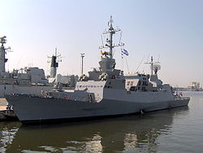
קורבטה – Corvette / corvet - הוא סוג של ספינת מלחמה המיוצרת מאז המאה ה- 18. בתחילה הייתה זו ספינה קטנה עם סיפון תותחים אחד שעליו היו עד 20 תותחים בעלי קוטר קטן. לספינה היו בדרך כלל שלושה תרנים, ומאוחר יותר הם הוחלפו בהדרגה במנוע קיטור ולאחר מכן במנוע מודרני. הקורבטה קטנה בערך פי שניים מהפריגטה, אך המטרות של שני כלי השיט דומות.
הקורבטה המודרנית הופיעה במהלך מלחמת העולם השנייה כחלק מצורך מיידי בכלי שיט מהיר ובעל יכולת תמרון גבוהה לליווי שיירות. הקורבטות המודרניות חמושות לרוב בטילי ים-ים לטווח בינוני, תותחים, אמצעים ללוחמת נצ"ל ונ"מ ( נגד צוללות, נגד מטוסים ). לקורבטות דחי שנע בין 550 ל- 2800 טון ואורך שבין 55 ל- 100 מטר. לעתים הן נושאות מסוק קל ללוחמת נגד צוללות.
הקורבטה אוניית חיל הים "אילת"

Slide 10
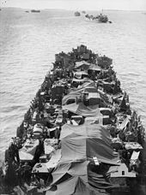
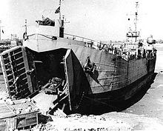
אנית נחיתה ( של טנקים ) – Landing Ship Tank - L S T
במהלך מלחמת העולם השניה, נוצר צורך בבנית אניות נחיתה לחילות הים, כדי לשאת כמויות משמעותיות של כלי רכב, מטען, וכוחות נחיתה ישירות על חוף משובש.
ספינות נחיתת הטנקים הראשונות נבנו לדרישות בריטיות על ידי המרה של אוניות קיימות.
פינוי דנקירק ( Dunkirk ) ב- 1940 וכן העברה מהירה של כלי מלחמה – טנקים, תותחים ומשאיות - מחוף לחוף, גרם לבנית אניות אלו.
LST Mk.3
Displacement: 2,140 tons light 4,980 long tons (5,060 t) full load
Length: 347 ft (106 m) o/a
Beam: 55 ft 2 in (16.81 m)
Draught: Loaded : 4 ft 7 in (1.40 m) bow 11 ft 6 in (3.51 m) stern
Ramps: 23 feet by 14 feet ramp
Propulsion: Twin screws, steam reciprocating engines, 5,500 hp (4,100 kW), 10 ft (3.0 m) propeller
Speed: 13 knots (24 km/h; 15 mph)
Capacity: 10 tanks plus 15 vehicles
Troops: 13 officers and 150 men
Complement: 14 officers and 90 men
Armament: 8 × 20 mm Oerlikon for A/A defence on some ships

Slide 11
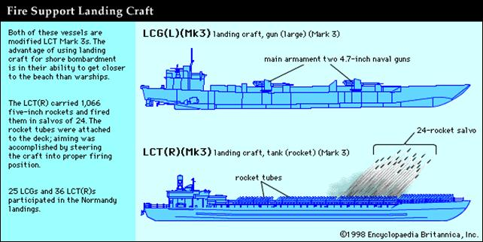
UK Basic Type, LST (3)
Displacement: | 2140 tons light, 4820 tons full load
Dimensions: | 330 (pp.), 347.5 (oa) * 55.25 *4.55 (forward), 12 (max.) feet (Beaching draughts)
Guns: | 8-20 mm. Oerlikon AA. (Not on Empire named ships)
Machinery: | Triple expansion, 2 shafts. IHP 5500=13kts (10 kts cruising)
Boilers: | 2 Admiralty 3-drum type
Oil fuel: | 1400 tons
Complement: | 115 officers and ratings
Could carry: | 10 tanks plus 15 vehicles
Military load: | 168 troops, seven LCMs, eighteen 40 ton tanks and twenty seven trucks.
All cargoes could be discharged through the bow door mechanism which was fitted with a 23 feet by 14 feet ramp. Inside was a second ramp (50 feet by 11 feet) connecting the enclosed tank deck to the open upper deck. The tank deck was 204 feet 6 inches long and 28 feet to 29 feet 6 inches wide.

Slide 12
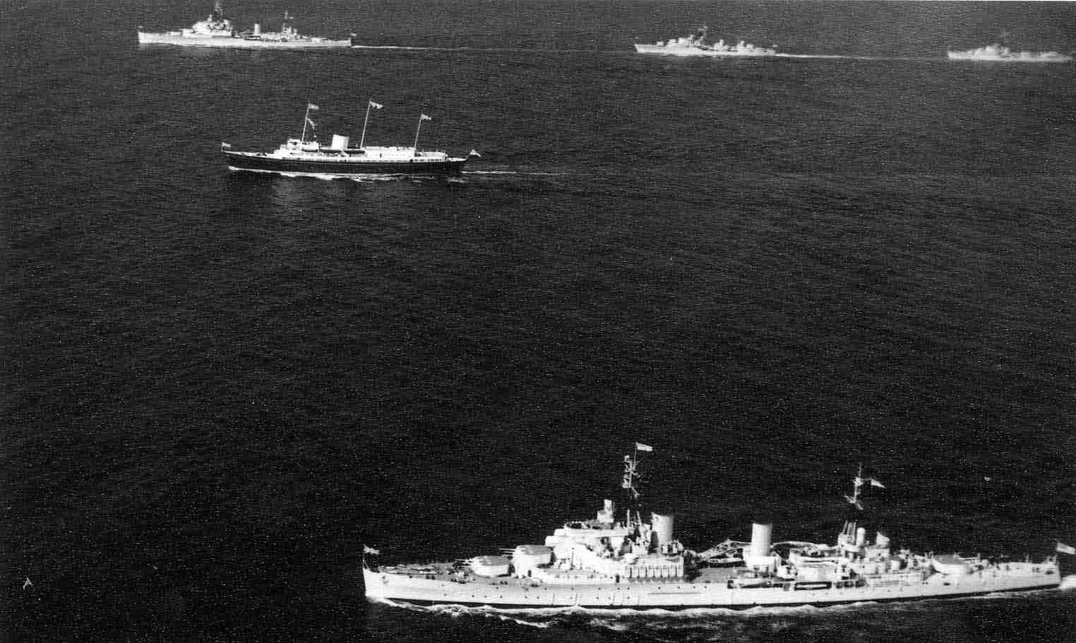

Slide 13
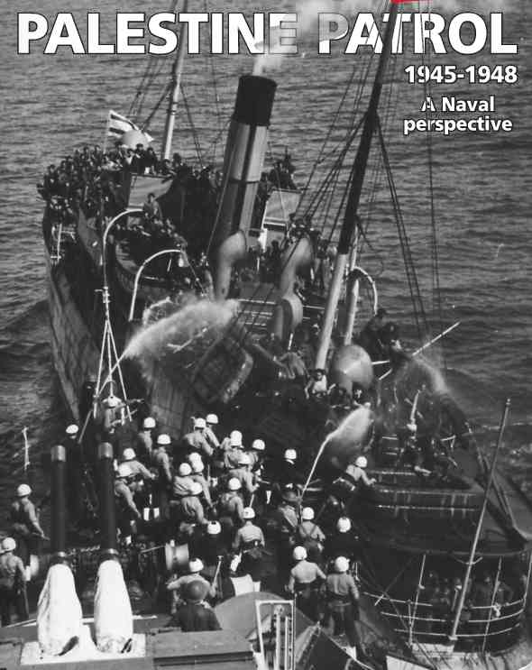
שם האניה
סוג
מספר דגלון - Pennant
--
1 HMS Ajax
light cruiser
22
אֳנִיּוֹת ציד
2 Hms Brissenden
Destroyer
L 79
3 Hms Chaplet
Destroyer
R 52
4 Hms Charity
Destroyer
R 29
5 Hms Chequers
Destroyer
R 61
6 Hms Cheviot
Destroyer
R 90
7 Hms Chevron
Destroyer
R 51
8 Hms Chivalrous
Destroyer
R 21
9 Hms Childers
Destroyer
R 91
10 Hms Chieftain
Destroyer
R 36
11 Hms Espiegle
minesweeper
J 216
12 Hms Haydon
Escort destroyer
L 75
13 Hms Jervis
Destroyer
F 00
14 Hms Moon
minesweeper
J 329
15 Hms Octavia
minesweeper
J 290
16 Hms Peacock
Destroyer
U 96
[ H.M.S. - His/Her Majesty Ship ]
במצגת – הקש על הדגל כדי לחזור לתפריט זה

Slide 14
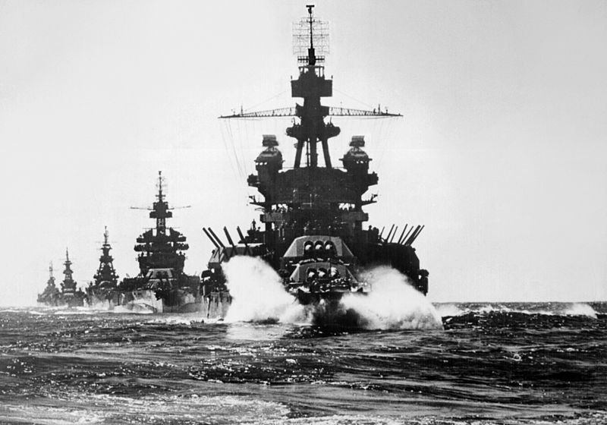
שם האניה
סוג
מספר דגלון - Pennant
--
אֳנִיּוֹת ציד
17 Hms Pelican
Sloop
L 86
18 Hms Phoebe
light cruiser
43
19 Hms Providence
Minesweeper
J 325
20 Hms Rowena
Minesweeper
J 384
21 Hms Saumarez
Destroyer
G 12
22 HMS Skipjack
Minesweeper
J 300
23 HMS Stevenstone
Destroyer
L 16
24 Hms St. Austell Bay
Frigate
K 634
25 Hms St. Brides Bay
Frigate
K 600
26 Hms Talybont
Destroyer
L 18
27 Hms Welfare
Minesweeper
J 356
28 Hms Venus
Destroyer
R 28
29 Hms Verulam
Destroyer
R 50
30 Hms Virago
Destroyer
R 75
[ H.M.S. - His/Her Majesty Ship ]
במצגת – הקש על הדגל כדי לחזור לתפריט זה

Slide 15
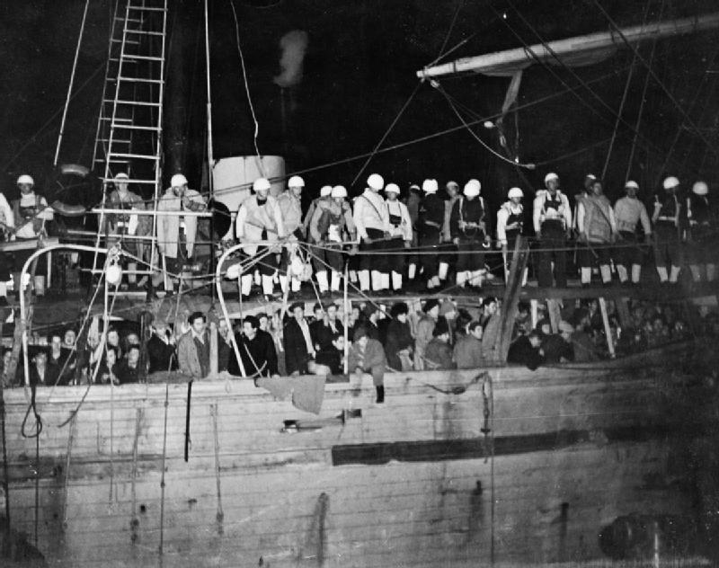
שם האניה
סוג
מספר דגלון - Pennant
--
אֳנִיּוֹת גרוש
40 SS Empire Comfort
convoy rescue ship
K537
41 HMS Empire Lifeguard
Corvette Rescue ship
K443
ex HMS Maiden Castle
42 HMT Empire Heywood
Cargo ship
43 HMT Empire Rival
Cargo ship
44 Runnymede Park
Cargo ship
45 SS Empire Shelter
Corvette Rescue ship
K594 בהשקה
ex HMS Barnard Castle
46 HMT Ocean Vigour
Cargo ship
47 S.S. Empire Rest
Castle-class corvette
K695
48 Snowden Smith
Landing Ship Tank
LST 3028
49 LST 3016
/ HMS Dieppe
Landing Ship Tank
L108
50 HMS Mermaid
Sloop
U30
51 HMS Widemouth bay
Frigate
K 615
[ H.M.S. - His/Her Majesty Ship ]
במצגת – הקש על הדגל כדי לחזור לתפריט זה
[ H.M.T. - His/Her Majesty Transport ]

Slide 16
שם האניה
שמה ומספרה הקודמים
--
אֳנִיּוֹת עזרה בחילוץ ניצולי 'רפיח'
60 Themistocles
לשעבר: HMS BRAMHAM (L 51)
אניה יוונית עזרה בהצלת מעפילי 'רפיח' שטבעה
61 Aigaion
HMS Lauderdale (L 95) לשעבר:
אניה יוונית עזרה בהצלת מעפילי 'רפיח' שטבעה
מספר ומונחים טכנים
במצגת – הקש על הדגל כדי לחזור לתפריט זה

Slide 17
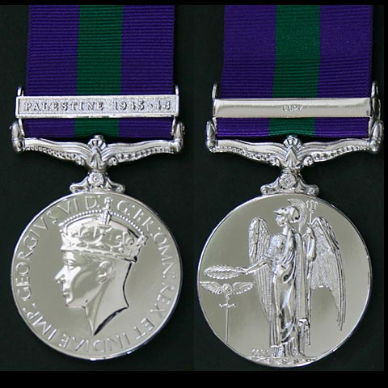
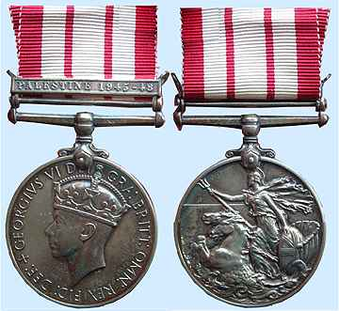
General Service Palestine Medal
( GSM Medal ) Palestine 1945-48
מדלית פלשתינה
1945-1948
(פלשתינה סווגה כאזור מלחמה)

Slide 18
Hms Ajax
light cruiser
1
סוג: Leander class
דגם: light cruiser
דגל/ נס ( Pennant ): 22
מספנות: Vickers Armstrong, Barrow-in-Furness
השידרה הונחה : 7 פברואר 1933
הושקה: 1 מרץ 1934.
הבנייה הושלמה: 3 יוני 1935.

Slide 19
Class & type: Leander-class light cruiser
Displacement: 7,270 tons standard 9,740 tons full load
Length: 554.9 ft (169.1 m)
Beam: 56 ft (17 m)
Draught: 19.1 ft (5.8 m)
Installed power: 72,000 shaft horsepower (54,000 kW)
Propulsion: Four Parsons geared steam turbines Six Admiralty 3-drum oil-fired boilers Four shafts
Speed: 32.5 knots (60 km/h)
Range: 5,730 nmi at 13 knots
Complement: peacetime 550 wartime 680
Sensors and processing systems:
type 284/286 air search radar type 273/271 surface search type 285 6 inch (152 mm) fire control type 282 40 mm fire control
Armament: Original configuration: 8× BL 6 inch Mk XXIII naval guns 4 × 4 in guns 12 × 0.5 in machine guns 8 × 21 in
torpedo tubes
By 1945: 8 × 6 in (152 mm) 8 × 4 in (102 mm) 16 × 40 mm 8 × 21 in (533 mm) torpedo tubes (quadruple mounts)
Armour: 4 in (102 mm) main belt 2.5 in (64 mm) ends 1.25 to 2 in (32 to 51 mm) deck 1 in (25 mm) turrets

Slide 20
Commands listed for HMS Ajax (22)
Commander From To
1 Capt. Charles Henry Lawrence Woodhouse, RN 9 Oct 1937 22 Apr 1940
2 Capt. Edward Desmond Bewley McCarthy, RN 22 Apr 1940 27 Nov 1941
3 Capt. Stuart Latham Bateson, RN 27 Nov 1941 26 May 1942
4 Cdr. Ralph Heathcote, RN 26 May 1942 2 Jul 1942
5 Cdr. Richard Graham Stewart, RN 2 Jul 1942 25 Aug 1942
6 Cdr. Philip Thomas Addington Love, RN 25 Aug 1942 19 Sep 1942
7 Capt. James Joseph Weld, RN 19 Sep 1942 early 1943
8 Cdr. Philip Thomas Addington Love, RN early 1943 late 1943
9 Capt. James Joseph Weld, RN late 1943 8 Sep 1944
10 Capt. John William Cuthbert, RN 8 Sep 1944 19 Mar 1946

Slide 21
light cruiser
HMS Ajax
יירטה את 'הנרייטה סאלד' 11.8.1946
עזרה ביירוט 'יציאת אירופה תש"ז' ( 'אקסודוס' ) 18.7.1947

Slide 22
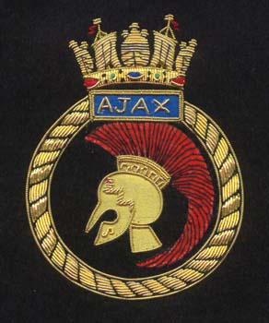
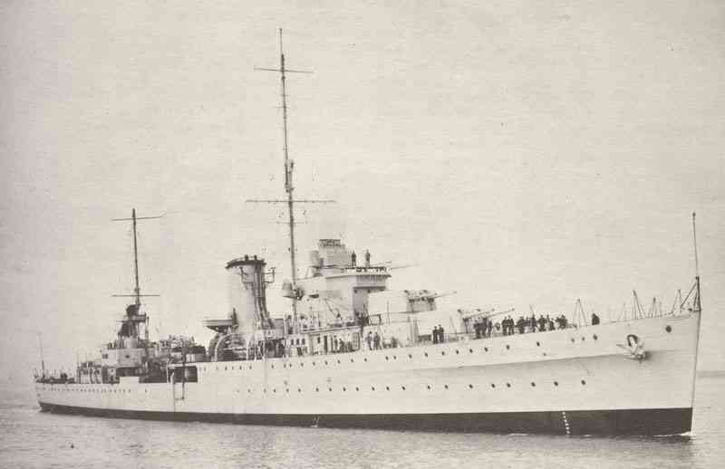
Hms Ajax

Slide 23
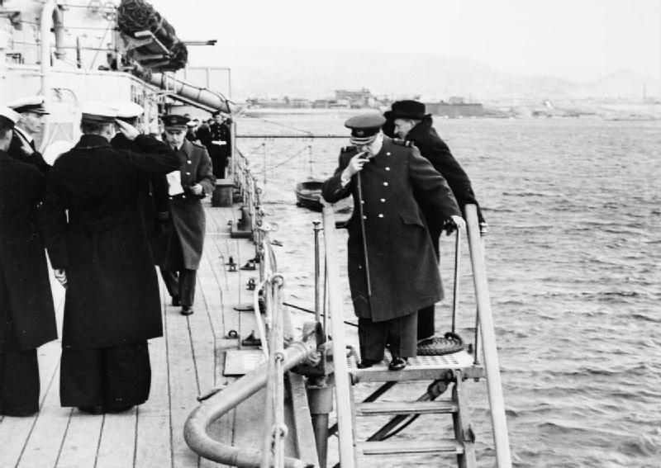
ווינסטון צ'רצ'יל לאחר בקור ב- HMS Ajax

Slide 24
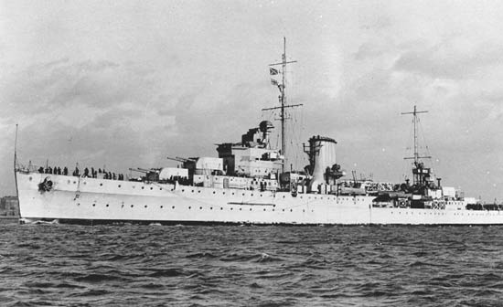
Hms Ajax

Slide 25
Hms Brissenden
Destroyer
2
סוג: Destroyer
ההזמנה לבנות אותה התבצעה ב- 28 יולי 1940 מ- Thornycroft של Woolston במסגרת תכנית החירום של מלחמת העולם השניה.
השידרה הונחה: ב- 15 ספטמבר 1942.
הבנייה הושלמה ב- 12 בפברואר 1943.
דגם: CH Type IV, Hunt-class Escort Destroyer
דגל/ נס ( Pennant ): L 79
Displacement: 1,175 long tons (1,194 t) standard 1,561 long tons (1,586 t) full load
Length: 90.22 m (296 ft 0 in) o/a
Beam: 9.6 m (31 ft 6 in)
Draught: 2.36 m (7 ft 9 in)
Propulsion: 2 Admiralty 3-drum boilers 2 shaft Parsons geared turbines, 19,000 shp (14,000 kW)
Speed: 26 knots (30 mph; 48 km/h) 25.5 kn (29.3 mph; 47.2 km/h) full
Range: 1,175 nmi (2,176 km) at 25 kn (46 km/h)

Slide 26
ירטה את...
'יגור' 26.7.1946
'כ"ג יורדי הסירה' 15.8.1946
Destroyer
HMS Brissenden
'ארבע חרויות' 2.9.1946
'כנסת ישראל' 25.11.1946
'התקווה' 17.5.1947
'מורדי הגטאות' 24.5.1947
Notes:
Brissenden destroyer

Slide 27
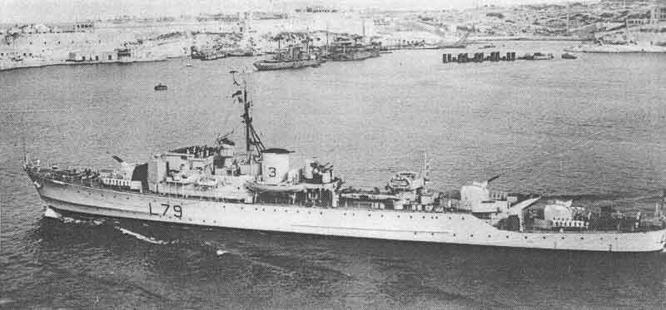
Hms Brissenden

Slide 28
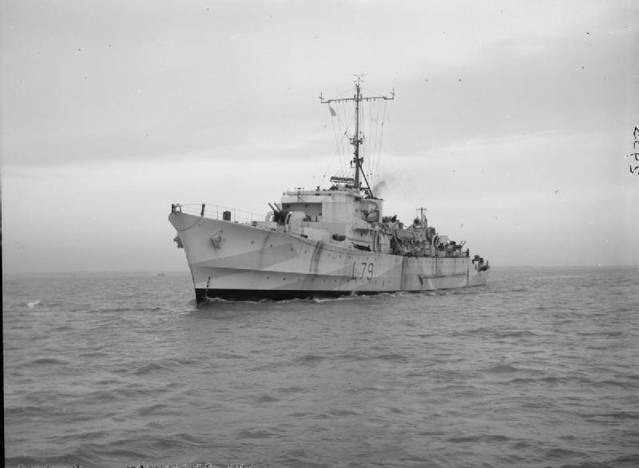
Hms Brissenden

Slide 29
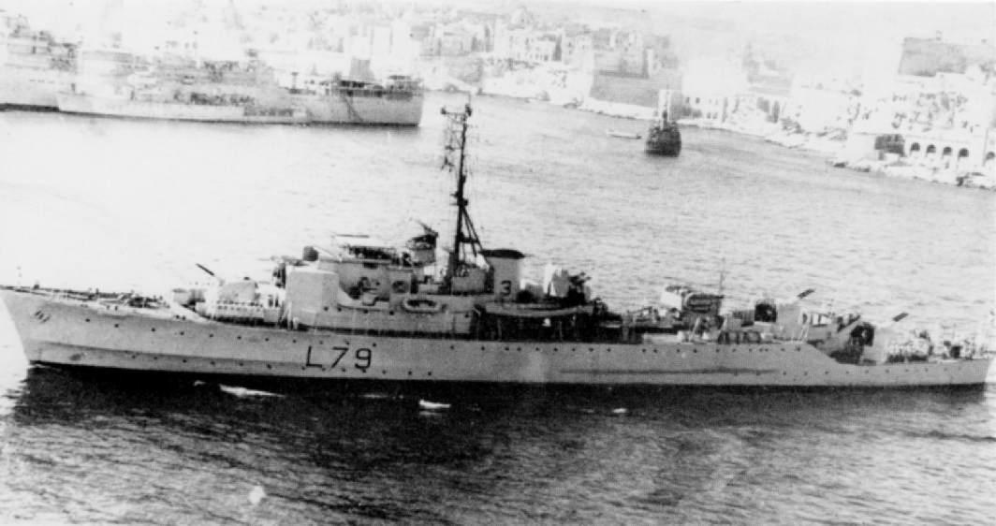
Hms Brissenden

Slide 30
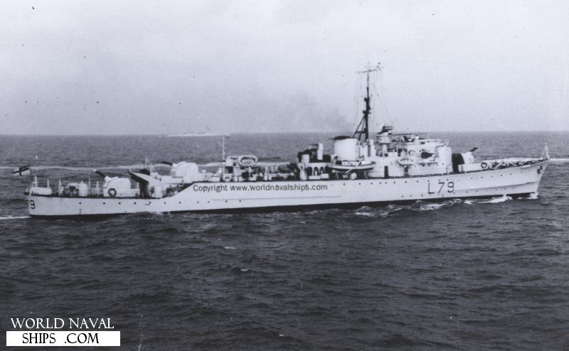
תג badge
Brissenden
Hms Brissenden

Slide 31
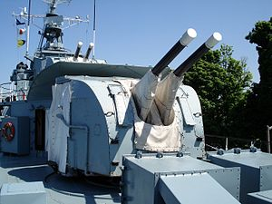
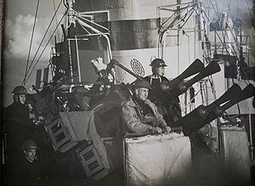
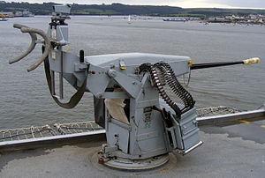
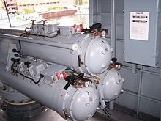
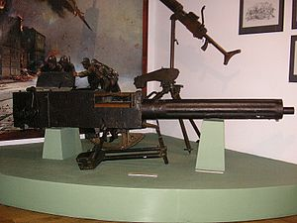
Armament: • 6 × QF 4 in Mark XVI guns on twin mounts Mk. XIX • 4 × QF 2 pdr Mk. VIII on quad mount MK.VII • 2 × 20 mm Oerlikons on single mounts P Mk. III • 4 × 0.5 in Vickers machine guns on twin mounts Mk. V, later replaced by 4 × 20 mm Oerlikons on twin mounts Mk. V • 3 × 21 in (533 mm) torpedo tubes
• 40 depth charges, 2 throwers, 1
חימוש
Hms Brissenden
QF 4 inch Mk XVI naval gun
QF 2 pounder naval gun
Oerlikon 20 mm cannon
torpedo tubes
Vickers .50 machine gun

Slide 32
Hms Chaplet
( לויה, תפילה )
Destroyer
3
סוג: משחתת Destroyer
דגם: CH
דגל/ נס ( Pennant ): R 52
ההזמנה לבנות אותה התבצעה ב- 24 יולי 1942.
מספנות: hornycroft (Southampton, U.K.)
השידרה הונחה: 29 אפריל 1943.
הושקה: 18 יולי 1944.
הבנייה הושלמה: 24 אוגוסט 1945.

Slide 33
עזרה ביירוט 'ברכה פולד' 22.10.1946
Destroyer
Hms Chaplet
יירטה את 'גאולה' 2.10.1947
עזרה ביירוט 'ירושלים הנצורה' 12.2.1948

Slide 34
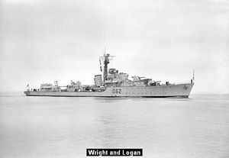
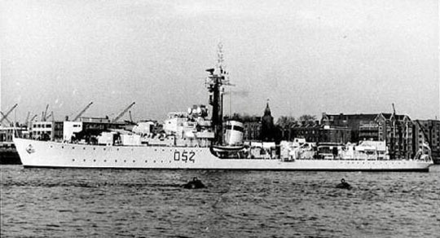
Hms Chaplet

Slide 35
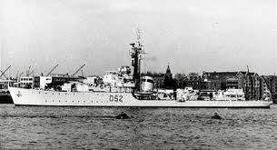
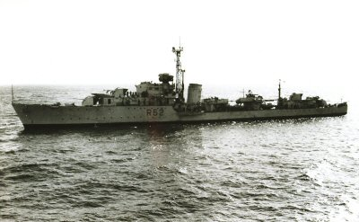
Hms Chaplet

Slide 36
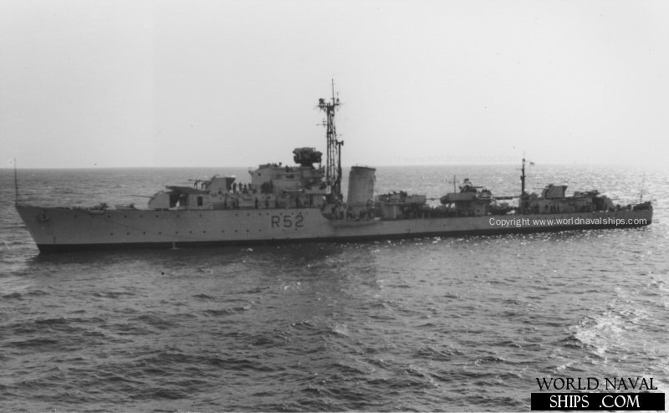
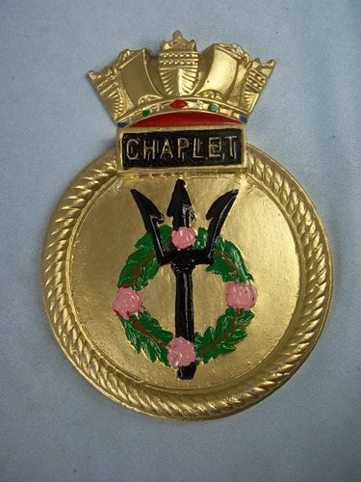
Hms Chaplet

Slide 37
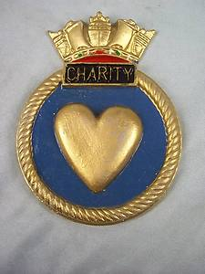
Hms Charity
Destroyer
4
סוג: משחתת Destroyer
דגם: CH
דגל/ נס ( Pennant ): R 29
ההזמנה לבנות אותה התבצעה ב- 24 יולי 1942.
מספנות: hornycroft (Southampton, U.K.) ו- John I. Thornycroft and Company and Company
השידרה הונחה: 9 יולי 1943
הושקה: 30 נובמבר 1944.
הבנייה הושלמה: 19 נובמבר 1945.
דחי: 2520 טון
מידות: 363 רגל * 35 רגל ו- 9 אינטש * 5 רגל ו- 14 אינטש
חימוש: 9 תותחי QF 4,5"
6 תותחי בופור 40 מ"מ
1 הורליקון 20 מ"מ
הנעה: 2 מנועי קיטור (3 בוילר)
2 צירים (מדחפים)
מהירות: 37 קשר ( קשר = 1853 מטר )
צוות: 186 מלחים

Slide 38
עזרה ביירוט 'מולדת' 29.3.1947
Destroyer
HMS Charity
עזרה ביירוט 'יציאת אירופה תש"ז' ( 'אקסודוס' ) 18.7.1947

Slide 39
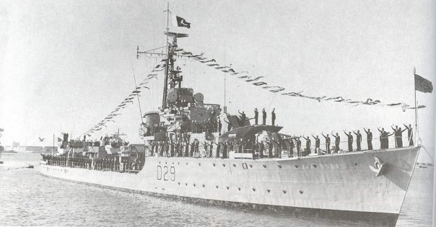
Hms Charity

Slide 40
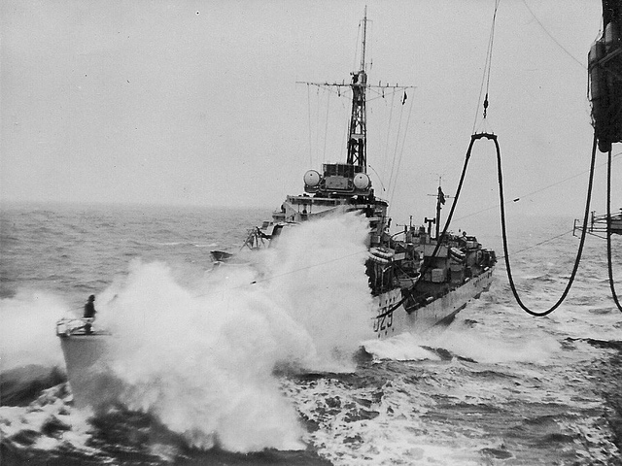
Hms Charity בתדלוק ימי

